Slide 1


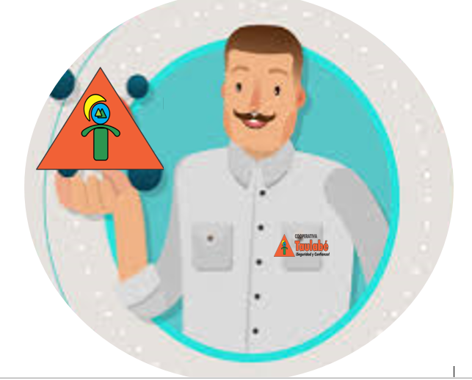
Titulo de la campaña
A continuación una lista de direcciones URL, de videos relacionados a “ofrecer una atención de calidad a nuestros afiliados”:
https://youtu.be/le1RH90PvNA
https://youtu.be/JjStZwnAX0M
https://youtu.be/egkOLUiEdx4
https://youtu.be/S78vIi1kgbE
https://youtu.be/zvnkWBxpMYw
https://youtu.be/MgLsIQNZTVc
https://youtu.be/Xa9yXFKWH4w

